Slide 1
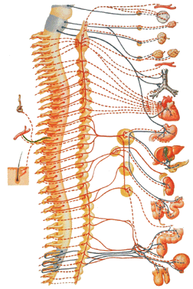
内脏神经系统
Visceral Nervous System
潍坊医学院人体解剖学教研室
王 岱 君 11052

Slide 2
一、概 述
中枢部
周围部→分布于内脏、心血管、平滑肌和腺体
内脏运动神经
(自主神经系统)
(植物神经系统)
内脏感觉神经
交感神经
副交感神经

Slide 3
二、内脏运动神经
内脏运动神经与躯体运动神经的区别
1. 支配器官不同
2. 神经元数目不同
3. 纤维成分不同
4. 纤维粗细不同
5. 节后纤维分布形式不同

Slide 4
二、内脏运动神经
 | 躯体运动神经 | 内脏运动神经
支配器官 | 骨骼肌 （受意志控制） | 平滑肌、心肌、腺体 （不受意志控制）
神经元数目 | 一级神经元 | 节前神经元、节后神经元
纤维成分 | 只有一种 | 2种:交感神经、副交感神经
纤维粗细 | 较粗(有髓纤维) | 较细(节前薄髓纤维和节后无髓纤维)
分布形式 | 以神经干形式分布 | 节后纤维以神经丛形式分布

Slide 5
内脏运动神经概况示意图

Slide 6
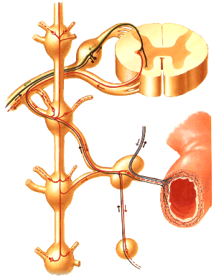
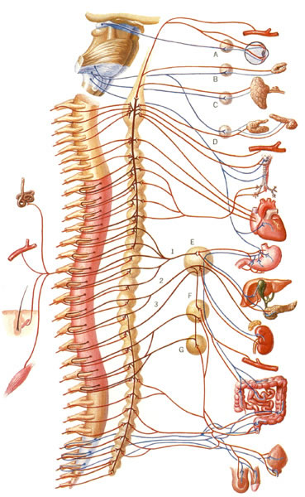
（一）交感神经
低级中枢：脊髓T1～L3节段 灰质侧柱中间外侧核
周 围 部：交感干、交感神经节和由神经节发出的分支、交感神经丛等
交感N节根据位置不同，分为 椎旁节 椎前节

Slide 7
（一）交感神经
1. 低级中枢
中间外侧核

Slide 8
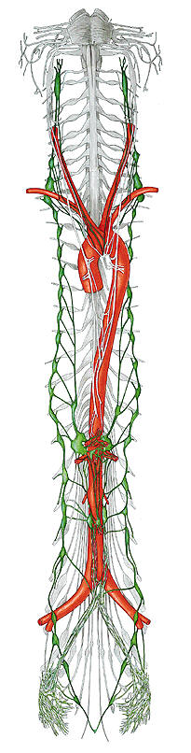
颈部
2. 交感神经节
⑴ 椎旁神经节
颈部3~4对
胸部10~12对
腰部4对
骶部2~3对
尾部1个（奇神经节）
胸部
腰部
骶部
奇N节
尾部

Slide 9
（一）交感神经
⑵ 交感干

Slide 10
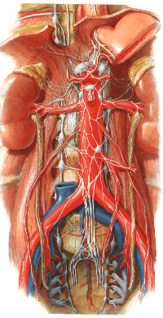
（一）交感神经
⑶ 椎前神经节
腹腔神经节
肠系膜上神经节
肠系膜下神经节
主动脉肾神经节

Slide 11
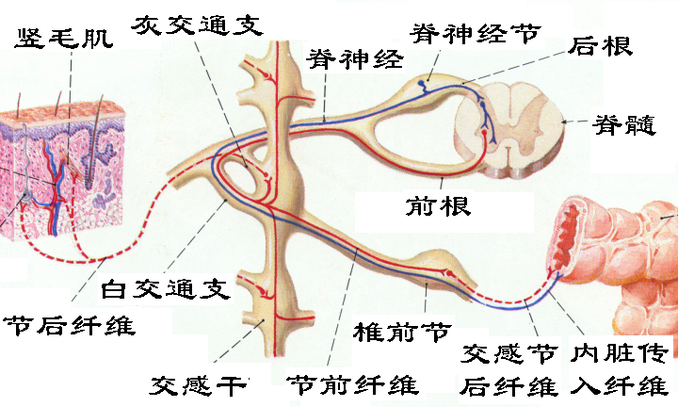
（一）交感神经
⑷ 交通支
白交通支
灰交通支

Slide 12
（一）交感神经
节前纤维三种去向
节前、节后纤维的去向
终止于相应的椎旁节
①
在交感干内
上行或下降
②
③
穿椎旁节
至椎前节

Slide 13
（一）交感神经
节后纤维三种去向
节前、节后纤维的去向
形成神经丛伴动脉分布
经灰交通支返回脊神经
直接到达支配器官

Slide 14
4. 交感神经的分布 颈部 胸部 腰部 骶部 盆部
（一）交感神经

Slide 15
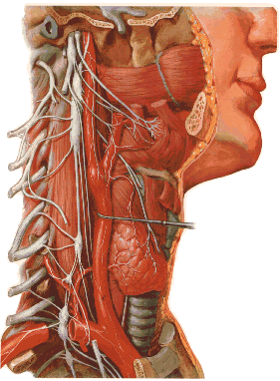
（一）交感神经
1. 颈部的交感神经
颈血管鞘后方，颈椎横突前方
每侧有3~4 个
颈上神经节 C1-3横突前方
颈中神经节 C6横突处
颈下神经节 C7横突根前方
颈胸神经节(星状神经节)

Slide 16
（一）交感神经
节后纤维分布
1）灰交通支
2）动脉丛
3）咽支 参与咽丛
4）颈上心神经 中心神经 下心神经

Slide 17
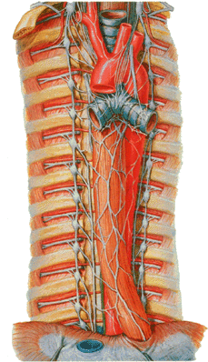
（一）交感神经
2. 胸部的交感神经
肋头的前方
每侧有10～12个

Slide 18
节后纤维分布
灰交通支
动脉丛 胸主动脉丛 食管丛 肺丛 心丛
内脏大神经
内脏小神经
肝脾肾及结肠左曲以上消化管

Slide 19
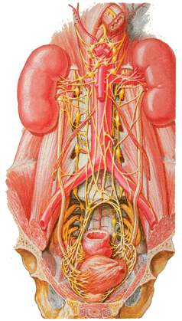
3 腰部的交感神经
腰椎体前外侧与腰大肌内侧缘间
约有4对
灰交通支
腰内脏神经
结肠左曲以下消化管
盆腔脏器
下肢

Slide 20
骶骨前面，骶前孔内侧
有2~3 对 + 1
灰交通支
下肢、会阴
加入盆丛
盆腔脏器

Slide 21
（一）交感神经
交感神经节前、节后纤维的分布规律
来自脊髓胸1~5节段中间外侧核的节前纤维，更换神经元后，节后纤维支配头、颈、胸腔器官和上肢血管、汗腺和竖毛肌
来自脊髓胸6~12节段中间外侧核的节前纤维，更换神经元后，节后纤维支配肝、脾、肾等实质性器官和结肠左曲以上的消化管
来自脊髓腰1~3节段中间外侧核的节前纤维，更换神经元后，节后纤维支配结肠左曲以下的消化管，盆腔脏器和下肢血管、汗腺和竖毛肌

Slide 22
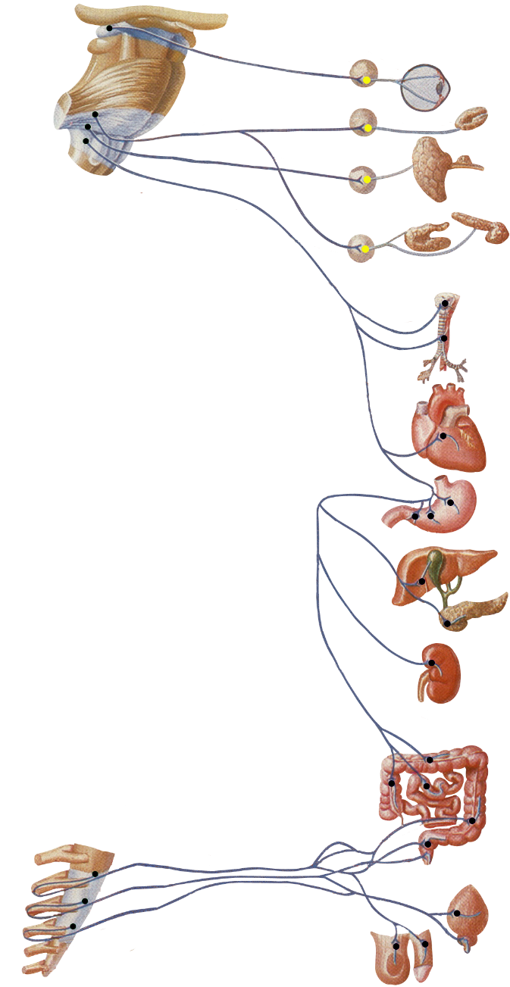
（二）副交感神经
1.副交感神经低级中枢
⑴ 脑干内的副交感神经核
动眼神经副核
上泌涎核
下泌涎核
迷走神经背核
⑵ 骶副交感核
位于脊髓骶部第2-4节段

Slide 23

（二）副交感神经
2. 副交感神经节
⑴ 器官旁节
睫状神经节
翼腭神经节
下颌下神经节
耳神经节
⑵ 器官内节

Slide 24
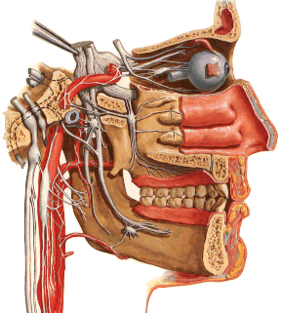
（二）副交感神经
副交感神经节

Slide 25
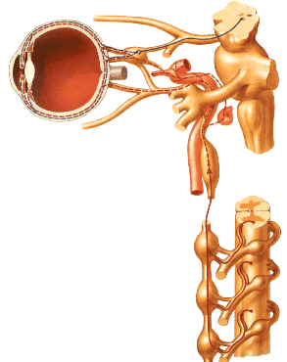
（二）副交感神经
3. 颅部的副交感神经
动眼神经副核→
动眼神经→
动眼神经下支→
下斜肌支→
副交感根→
睫状神经节→
睫状短神经→
瞳孔括约肌、睫状肌
伴随动眼神经走行的副交感纤维

Slide 26
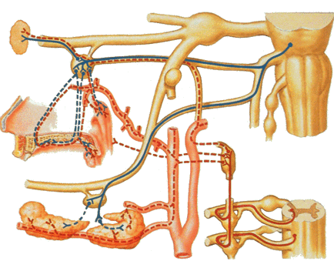
伴随面神经走行的副交感纤维
（二）副交感神经
上泌涎核→
面神经→
岩大神经→
翼管神经→
翼腭神经节→
泪腺、鼻粘膜腺、腭腺等

Slide 27
伴随面神经走行的副交感纤维
（二）副交感神经
上泌涎核→
面神经→
鼓索→
舌神经→
下颌下神经节→
下颌下腺、舌下腺

Slide 28
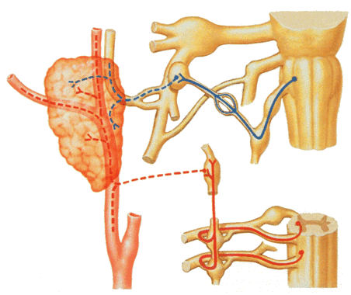
（二）副交感神经
下泌涎核→
鼓室神经→
鼓室丛→
岩小神经→
耳神经节→
耳颞神经→
腮腺
伴随舌咽神经行走的副交感纤维

Slide 29
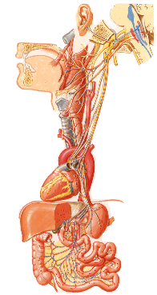
（二）副交感神经
迷走神经背核→
迷走神经→
颈胸腹器官内节或器官旁节→
颈、胸腹腔脏器
(不含结肠左曲以下消化管)
伴随迷走神经走行的副交感纤维

Slide 30
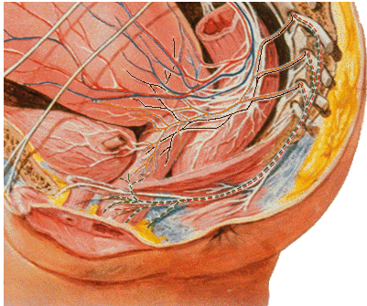
（二）副交感神经
4. 骶部的副交感神经
骶髓2-4节
骶副交感核→
骶神经→
盆内脏神经→
加入盆丛→
器官内节或器官旁节→
结肠左曲以下的消化管、盆腔脏器

Slide 31
交感神经与副交感神经的区别
低级中枢部位不同
神经节的部位不同
节前、节后神经元的比例不同
分布范围不同
对器官所起的作用不同

Slide 32
三、内脏感觉神经
膝神经节
舌咽神经下节
迷走神经下节
周围突
———面神经
———舌咽神经
———迷走神经
孤束核
中枢突
→内脏器官
脊神经节
周围突
———交感神经
———骶部副交感神经
脊髓
（中间内侧核）
中枢突
→内脏器官
特点：
1. 痛阈较高。
2. 弥散的内脏痛，定位不准确。

Slide 33
四、牵涉性痛
当某些内脏器官发生病变时，常在体表一定区域产生感觉过敏或痛觉，这种现象称为牵涉性痛。

Slide 34
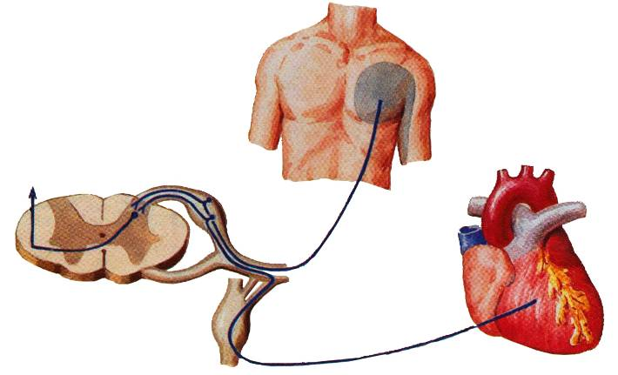
四、牵涉性痛
皮区
皮肤传入纤维
（T1～T5）
脊髓丘脑侧束
T1～T5
胶状质
内脏传入纤维
（T1～T5）

Slide 35
小 结
内脏运动神经与躯体运动神经的区别。
交感神经概观。
交感神经的分布。
颅部副交感神经。
牵涉性痛。

